Slide 1
语文 五年级 上册
第五单元复习

Slide 2
生字
“驯”和“川”相似，不能只看半边读成“chuān”,它的意思是顺从；使顺从。
一、易读错字
摄( )入
shè
zhí
tàn
繁殖( )
炭( )火
医疗( )
liáo
驯( )服
xùn
树杈( )
chà
歇( )息
xiē
xiá
xiǎn
狭( )义
苔藓( )
勉( )强
miǎn
jiǎo
zhuī
矫( )正
锥( )子

Slide 3
二、易写错字
氏族
粮食
区别
杀手
菌类
秀丽
玲珑
鸟窝
梳理
老鼠
拾元
“菌”的“口”里面是“禾”，不要写成“木”哟！
“鼠”上面是“臼”，千万不要写错哟！

Slide 4
三、形近字
shì
mín
zhǐ
liáng
liáng
niàng
qū
jù
pǒ
氏---民---纸
粮---良---酿
区---巨---叵
xiù
tū
jì
xiē
kě
jié
shū
liú
shū
秀---秃---季
歇---渴---竭
梳---流---疏
shí
qià
qià
jūn
yīn
“菌”生物的一大类。用时要与“茵”区分开哟!
拾---洽---恰
菌---茵

Slide 5
四、巩固练习
1.在括号内写出正确的字。
zhí líng tàn huá
( )树 ( )俐 ( )亲 ( )船
( )日 ( )珑 ( )火 ( )冰
生( ) ( )铛 ( )素 狡( )
植
伶
探
划
值
玲
炭
滑
殖
铃
碳
猾

Slide 6
二、选择正确的词语填空
敏捷 敏锐
1.小猴子动作( ) ，几下就爬到了树顶。
2.再狡猾的小鱼也逃不过翠鸟( )的眼睛。
勉强 勉励
1.校长( )获奖的同学继续努力，争取取得更好的成绩。
2.经过一番折腾，我终于( )地完成了作业。
敏捷
敏锐
勉励
勉强

Slide 7
词语
一、重点词语
寸草不生 日夜不停 端端正正
寸草不生( cùn cǎo bù shēng )：寸草：一点儿草。形容土地贫瘠，连一点儿草都不长。亦形容灾情严重。
端端正正(duān duān zhèng zhèng )：
形式上、结构上或安排上协调相称，正正规规。

Slide 8
二、词语归类
1.词语从形式上进行归类:
AABB式词语:
光光溜溜 端端正正
类似词语:
风风火火 纷纷扬扬 冷冷清清
AABC式词语:
闪闪发光 历历在目
类似词语:
栩栩如生 欣欣向荣 头头是道

Slide 9
2.词语从内容上进行分类:
连--带--词语:
连蹦带跳 连哄带骗
类似词语:
连说带笑 连吃带喝 连打带骂

Slide 10
三、巩固练习
1.照样子，在括号里填上合适的词语。
例:( 玲珑 )的面孔
( )的尾巴 ( )的眼睛
例:晴朗的( 夏夜 )
强烈的( ) 响亮的( )
例:踏得(平平的)
梳得( ) 塞得( )
美丽
闪闪发光
日光
叫声
光溜溜的
满满的

Slide 11
2.用适当的量词填空
一( )尾巴 一( )树皮 一( )高树
一( )叫声 一( )松鼠 一( )疾病
条
块
棵
种
只
种
3.用适当的词填空
( )小水滴 ( )热量 ( )疾病 ( )的毛
( )的盖 ( )的世界
凝成
吸收
治疗
灰褐色
圆锥形
美丽可爱

Slide 12
句子
一、反问句
这么远，箭哪能射得到呢?
利用反问句，加强语气。让我们感觉到太阳离我们很远，箭是射不到的。比直接用陈述句表达效果要好很多。

Slide 13
二、重点句
1.太阳离我们有一亿五千千米远。
这句话用了列数字的说明方法，用具体数字说明太阳离我们很远，增加了可信度。

Slide 14
2.一百三十万个地球的体积才抵得上一个太阳。
这句话除了用列数字，还用了作比较的说明方法，通过用太阳与我们熟悉的地球对比，告诉我们太阳很大，让我们切身感受。

Slide 15
3.松鼠体形细长，体长17~26厘米,尾长15~21厘米，体重300~400克。
4.松鼠每年春、秋季换毛。 年产仔2~3次，一般在4、6月产仔较多,每次产仔4~6只。
这两句话都用了列数字的说明方法，而且都是用的大约的数字范围。这是说明文中常用的手法，让我们对这些数据更加信服。

Slide 16
三、巩固练习
1.根据课文内容判断正误,在正确的后面画“√”。
①太阳虽然离我们很远很远，但它和我们关系密切。这句话是过渡句，起承上启下的作用。( ）
②《太阳》一课说明了太阳的特点和它与人类的密切关系。( ）
③松鼠是哺乳动物，一般情况下一胎生三、四个。( ）
√
√

Slide 17
2.按要求写句子
1.没有太阳，就没有我们这个美丽可爱的世界。
( 改为反问句 )
2.松鼠是一种漂亮的小动物，乖巧，驯良。
(把“乖巧” “驯良”放在句子中间，意思不变。 )
没有太阳，难道有我们这个美丽可爱的世界?
松鼠是一种漂亮、乖巧、驯良的小动物。

Slide 18
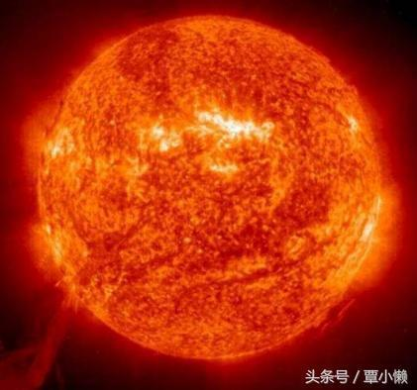
16.太阳
知识点
一、本文写了太阳的特点:
( )、( )、( )。
同时还写了太阳与( )、( )的密切关系，使我们懂得了太阳的重要性，激发了我们探索大自然奥秘的兴趣。
远
大
热
自然界
人类生活

Slide 19
二、怎样理解下面这句话？
1.太阳虽然离我们很远，但是它和我们的关系非常密切。
这是一个过渡句，起承上启下的作用。
2.没有太阳就没有我们这个美丽可爱的世界。
这句话是对前两句的总结，也是对全文的总结，再一次强调了太阳的重要性。

Slide 20
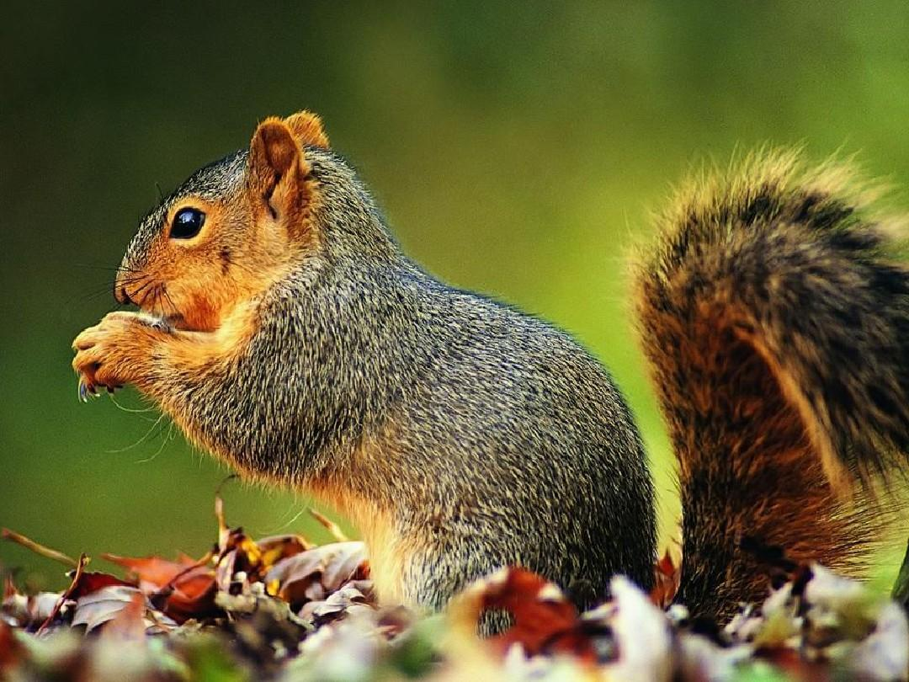
17.松鼠
一、本文介绍了松鼠的( )、( )
( )、( )，
表达了作者对松鼠的( )之情。
外形
性格
行为
生活习性
喜爱

Slide 21
二、怎样理解下面这句话？
1.它用爪子和牙齿梳理全身的毛，身上总是光光滑滑、干干净净的。
连续运用两个叠词，形象地表现出松鼠爱干净的特点。而且从叠词中我们也可以感觉到松鼠的可爱哟!

Slide 22
2.它们常常只立着身子坐着，像人们用手一样，用前爪往嘴里送东西吃。
介绍了松鼠吃食的状态，写像人们用手一样，让我们感受到松鼠是多么可爱!

Slide 23
三、巩固练习
1. 把下列句子补充完整，使上下两句意思相同。
①松鼠虽然有时也捕捉鸟雀，却不是( )。松鼠虽然不是( )，却( )。
②只要树被风刮得太厉害了，松鼠才( )。只要( )，松鼠就( )。
肉食动物
肉食动物
有时也捕捉鸟雀
到地上来
树不被风刮得太厉害
不到地上来

Slide 24
2.根据课文内容填空。
地球上的( )和( )，都是太阳送来的。如果没有太阳，地球上将到处是( )，到处是( )，没有( )，没有( )，自然也不会有人。 一句话，没有太阳，就没有我们这个( )的世界。
光明
温暖
黑暗
寒冷
风、雪、雨、露
草、木、鸟、兽
可爱

Slide 25
3.指出下列句子所用的说明方法。
①一百三十万个地球的体积才能抵得上一个太阳。( )
②就是坐飞机,也要飞二十几年。( )
③太阳离我们有一亿五千万千米远。( )
④太阳会发光，会发热，是个大火球。( )
作比较、列数字
举例子、列数字
列数字
打比方

